Slide 1

8장 고급 인공
신경망 구현

Slide 2
이장에서 배울 것들
신경망을 이용한 학습 모델은 층을 계속 쌓으면 어떤 문제가 있는가.
활성화 함수를 바꾸는 것은 역전파에 어떤 영향을 미치는가.
연결강도의 초기화와 최적화 함수의 개선으로 학습의 효율을 높일 수 있는가.
심층 신경망은 어떤 장점과 한계를 가지게 되는가.

Slide 3
8.1 심층 신경망이 부딪힌 한계 - 사라지는 기울기
다층 퍼셉트론의 학습 이후
사람들은 층을 깊이 쌓기만 하면 복잡한 기능을 할 수 있는 신경망 모델을 만들어낼 수 있을 것으로 기대
실제
층을 깊이 쌓을수록 신경망은 더 정교한 기능을 하는 것이 아니라 학습을 하지 못 하는 모델이 되어 버림
오차를 줄이기 위한 경사를 계산하여 연결강도를 수정하는 일이 제대로 동작하지 않는다는 의미
이유
오차가 아래 단계(이전 단계)로 역전파될수록 점점 신호가 소실되는 사라지는 경사^{vanishing gradient} 문제가 발생하기 때문
반대로 기울기가 아래 단계로 내려가면서 급격히 커져서 하위 단계의 연결강도가 지나치게 커지게 되는 폭발하는 경사^{exploding gradients} 문제도 존재
문제의 원인에 대한 이해는 세이비어 글로럿^{Xavier Glorot}과 요슈아 벤지오^{Yoshua Bengio}가 발표한 논문
하나는 활성화 함수이고, 다른 하나는 가중치 초기화 방법이었다.
당시 가장 일반적인 활성화 함수는 시그모이드^{sigmoid} 함수였고, 연결강도는 표준편차 1, 평균 0인 균등분포^{uniform distribution}를 따르는 난수를 사용

Slide 4
시그모이드 함수의 특성 : 시그모이드 함수를 붉은색으로, 미분은 파란색
시그모이드 함수의 값이 0이나 1에 접근하면 미분치는 0에 가까워짐
은닉층은 시그모이드 함수의 출력
이 값을 0으로 만드는 것은 해당 계층의 미분도 0이 되게 한다.
오차 역전파는 활성화 함수의 미분치를 곱해 오차를 아래로 전달하는 것이므로 시그모이드 활성화 함수가 포화 상태에 가까워지면 아래 단계로 오차를 전파하지 못함

Slide 5
글로럿과 벤지오가 제시한 첫 번째 해결책은 활성화 함수를 시그모이드처럼 비대칭 함수가 아니라 하이퍼볼릭 탄젠트^{hyperbolic tangent}, 즉 tanh 같은 대칭 함수^{symmetric function}를 사용하는 것
대칭함수는 아래 그림에서 볼 수 있는 바와 같이 활성화 함수의 결과가 0인 지점에 접근해도 미분치는 큰 값을 유지
은닉층의 결과가 0인 상태에 도달해도 오차를 잘 전파해 줄 수 있음
이러한 이유로 여러 층을 겹쳐 신경망을 구현할 때 당시에 일반적으로 사용하던 시그모이드 함수가 아니라 다양한 활성화 함수를 적용하는 시도들이 등장
새로운 활성화 함수들은 실제 생물의 신경세포 활성화를 흉내내기보다는 계산상의 이점을 강화하는 방향으로 발전

Slide 6
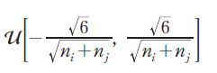
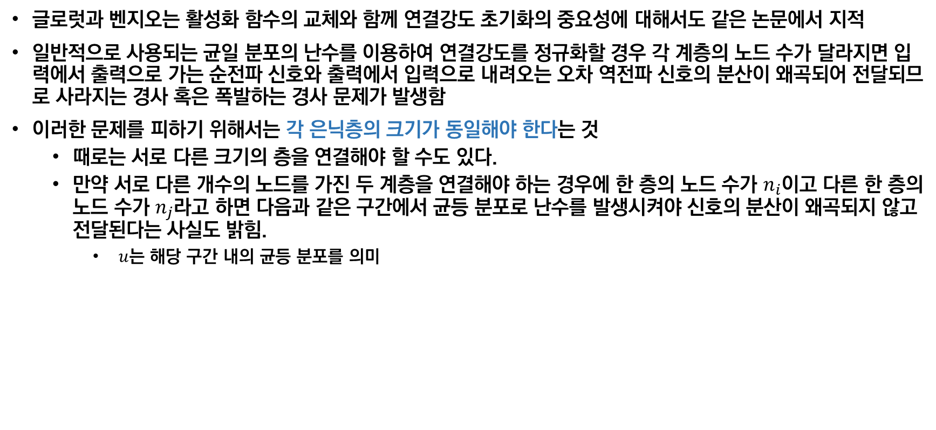
8.2 심층 신경망 학습의 돌파구 - 연결강도 초기화
글로럿과 벤지오는 활성화 함수의 교체와 함께 연결강도 초기화의 중요성에 대해서도 같은 논문에서 지적
일반적으로 사용되는 균일 분포의 난수를 이용하여 연결강도를 정규화할 경우 각 계층의 노드 수가 달라지면 입력에서 출력으로 가는 순전파 신호와 출력에서 입력으로 내려오는 오차 역전파 신호의 분산이 왜곡되어 전달되므로 사라지는 경사 혹은 폭발하는 경사 문제가 발생함
이러한 문제를 피하기 위해서는 각 은닉층의 크기가 동일해야 한다는 것
때로는 서로 다른 크기의 층을 연결해야 할 수도 있다.
만약 서로 다른 개수의 노드를 가진 두 계층을 연결해야 하는 경우에 한 층의 노드 수가 $n_{i}$이고 다른 한 층의 노드 수가 $n_{j}$라고 하면 다음과 같은 구간에서 균등 분포로 난수를 발생시켜야 신호의 분산이 왜곡되지 않고 전달된다는 사실도 밝힘.
$u$는 해당 구간 내의 균등 분포를 의미

Slide 7
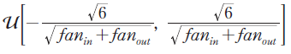
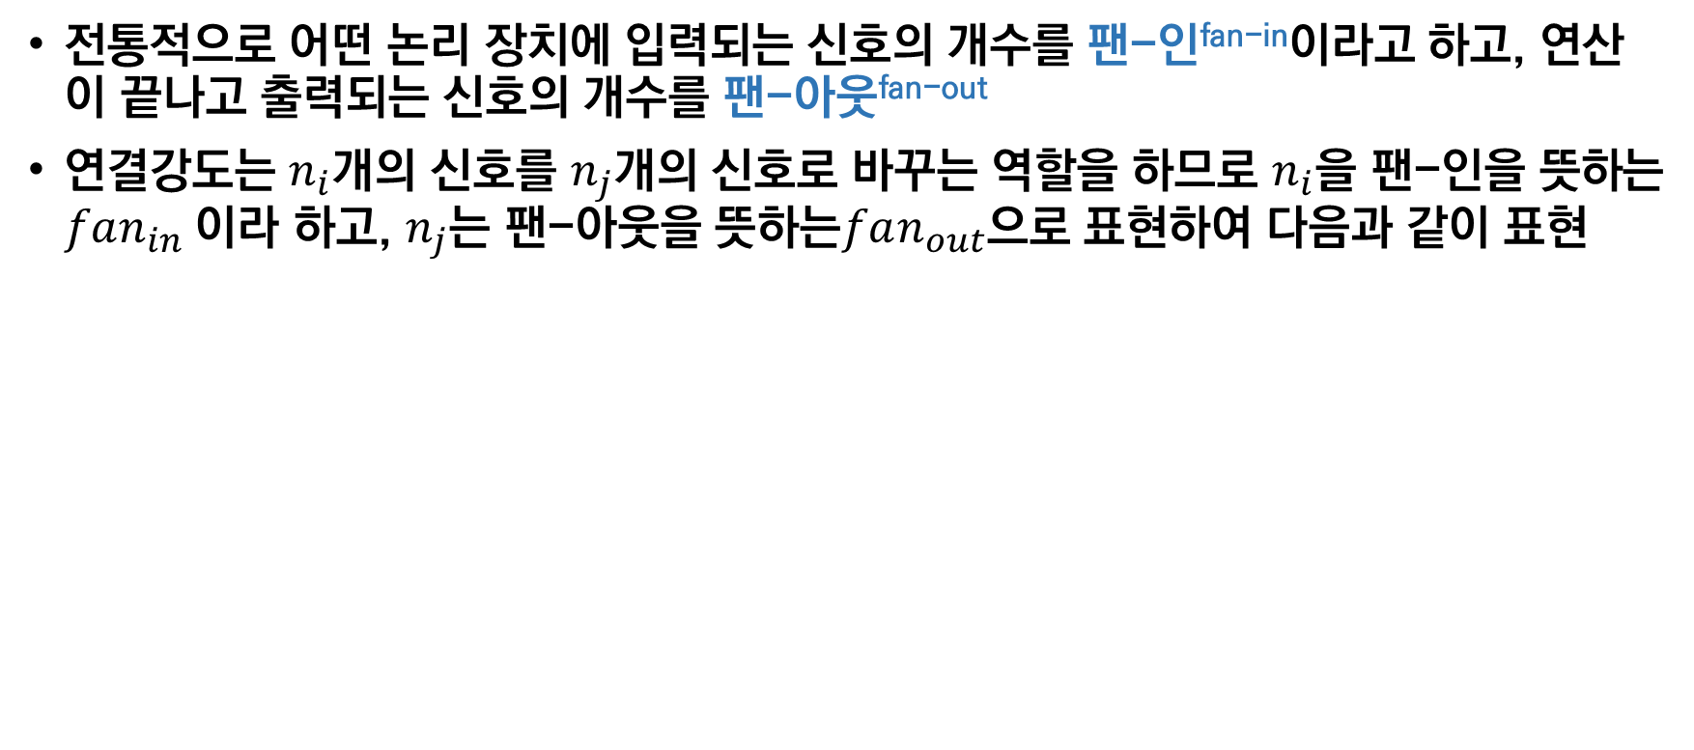
전통적으로 어떤 논리 장치에 입력되는 신호의 개수를 팬-인^{fan-in}이라고 하고, 연산이 끝나고 출력되는 신호의 개수를 팬-아웃^{fan-out}
연결강도는 $n_{i}$개의 신호를 $n_{j}$개의 신호로 바꾸는 역할을 하므로 $n_{i}$을 팬-인을 뜻하는 $fan_{in}$이라 하고, $n_{j}$는 팬-아웃을 뜻하는$fan_{out}$으로 표현하여 다음과 같이 표현

Slide 8
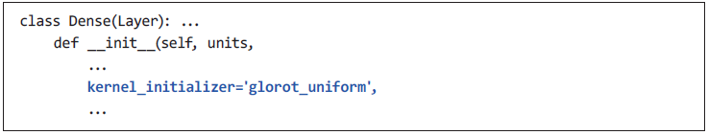
이러한 연결강도 초기화 방법을 글로럿 초기화^{Glorot initialization} 혹은 세이비어 초기화^{Xavier initialization}
텐서플로우의 케라스 API는 일반적으로 글로럿 초기화를 디폴트 초기화 방법으로 사용

Slide 9
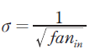
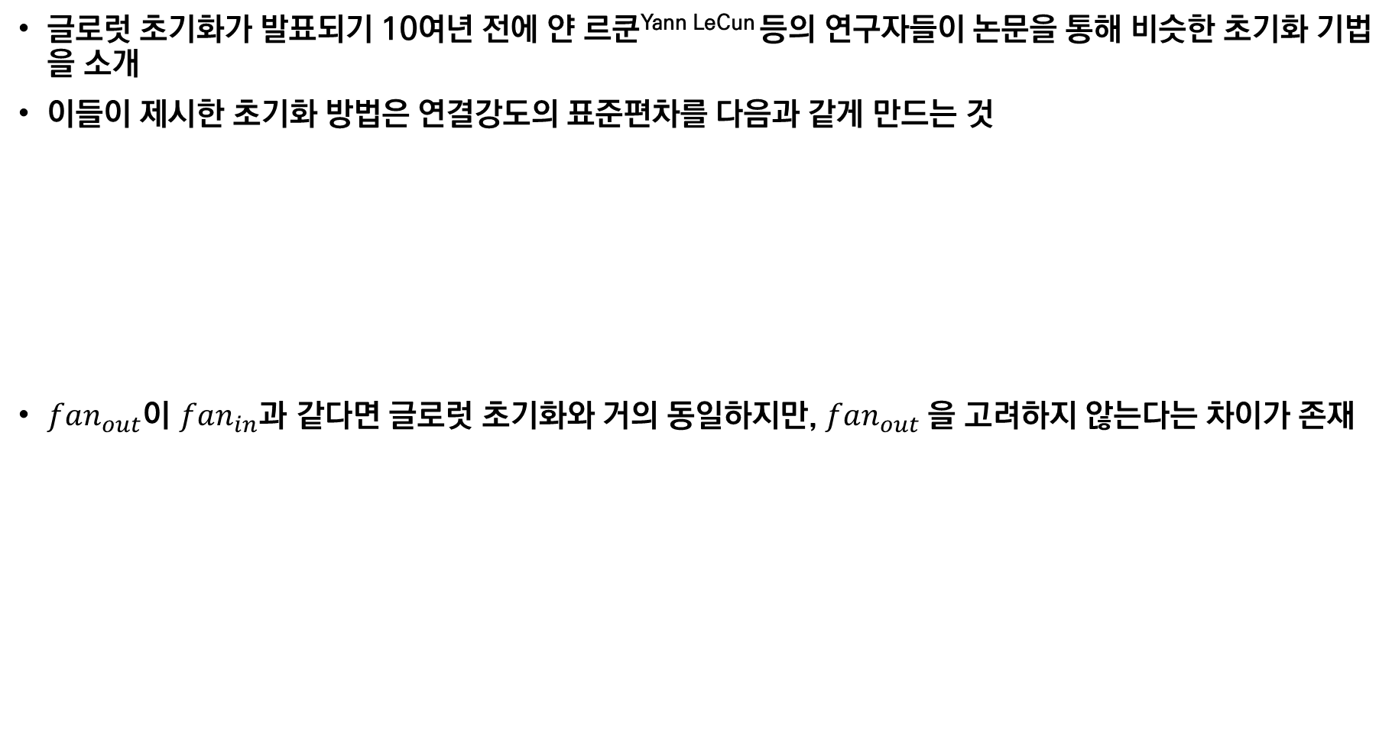
글로럿 초기화가 발표되기 10여년 전에 얀 르쿤^{Yann LeCun} 등의 연구자들이 논문을 통해 비슷한 초기화 기법을 소개
이들이 제시한 초기화 방법은 연결강도의 표준편차를 다음과 같게 만드는 것
$fan_{out}$이 $fan_{in}$과 같다면 글로럿 초기화와 거의 동일하지만, $fan_{out}$을 고려하지 않는다는 차이가 존재

Slide 10
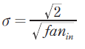
초기화는 활성화 함수의 특성에 따라 다르게 설정
시그모이드 함수가 역전파에 부적합한 것으로 드러나자 다양한 활성화 함수가 시도되었고, 신경망의 층이 늘어날수록 ReLU와 같은 정류화 함수^{rectifiers}들이 더 잘 동작하는 것이 발견
허카이밍^{He Kaiming}, 장 샹위^{Zhang Xiangyu}, 런샤오칭^{Ren Shaoqing}, 순지안^{Sun Jian}은 은닉층을 매우 많이 쌓은 신경망에서 ReLU 활성화를 사용할 때 글로럿 초기화보다 수렴을 빠르게 하는 초기화 기법을 제안
허 초기화^{He initialization}라 불린다.
연결강도를 초기화할 때 표준편차가 다음이 되는 정규 분포로 난수를 발생시키는 것

Slide 11
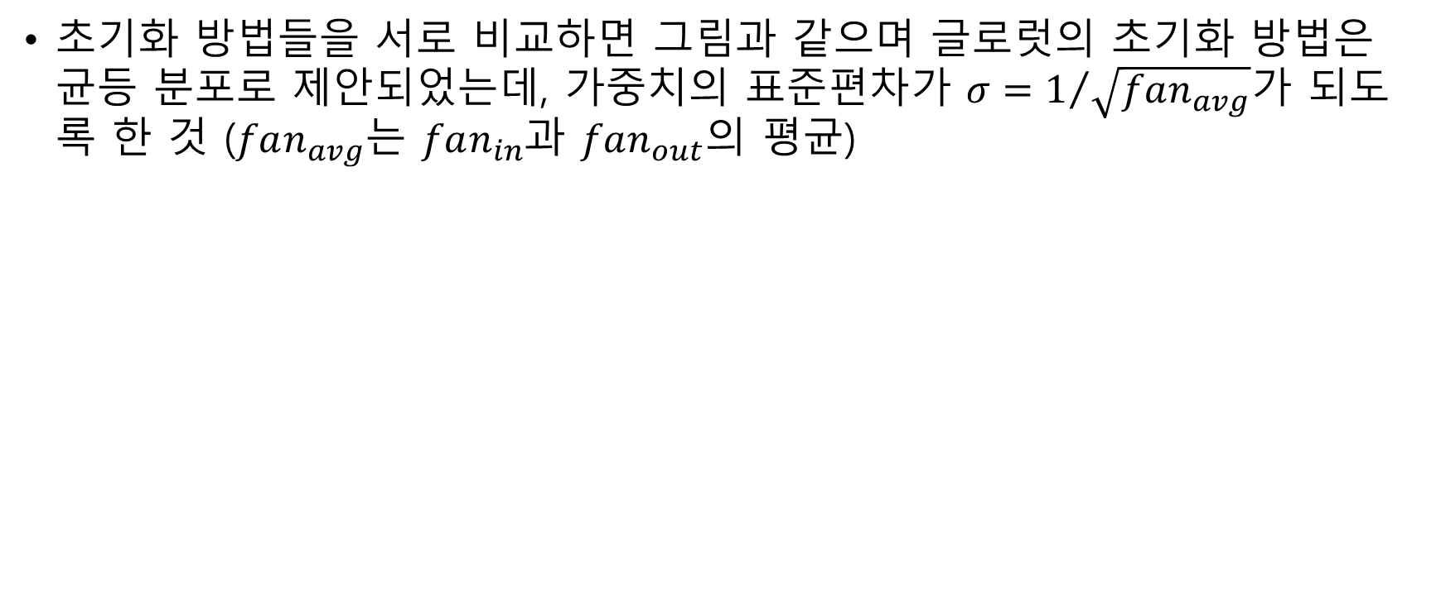
8.3 활성화 함수의 다양화
초기화 방법들을 서로 비교하면 그림과 같으며 글로럿의 초기화 방법은 균등 분포로 제안되었는데, 가중치의 표준편차가 $σ=1/{\sqrt{fan_{avg}}}$가 되도록 한 것 ($fan_{avg}$는 $fan_{in}$과 $fan_{out}$의 평균)

Slide 12
서로 다른 초기화 방법이 제안된 이유는 활성화 함수에 따라 신호 전파가 다르기 때문
깊은 층을 가진 네트워크에서는 활성화 함수가 포화되지 않는 ReLU와 그 변형들이 오차 기울기를 잘 전달할 수 있는 것으로 알려짐
ReLU는 쉽게 죽는다는 단점
사용하는 노드가 0을 출력하게 되면, 해당 노드의 미분은 0 오차를 아래로 전달하지 못해 계속해서 0을 출력하는 노드로 남게 되는 것
이 ReLU를 개선하기 위해 만들어진 활성화 함수들은 ReLU 변종^{variants}

Slide 13
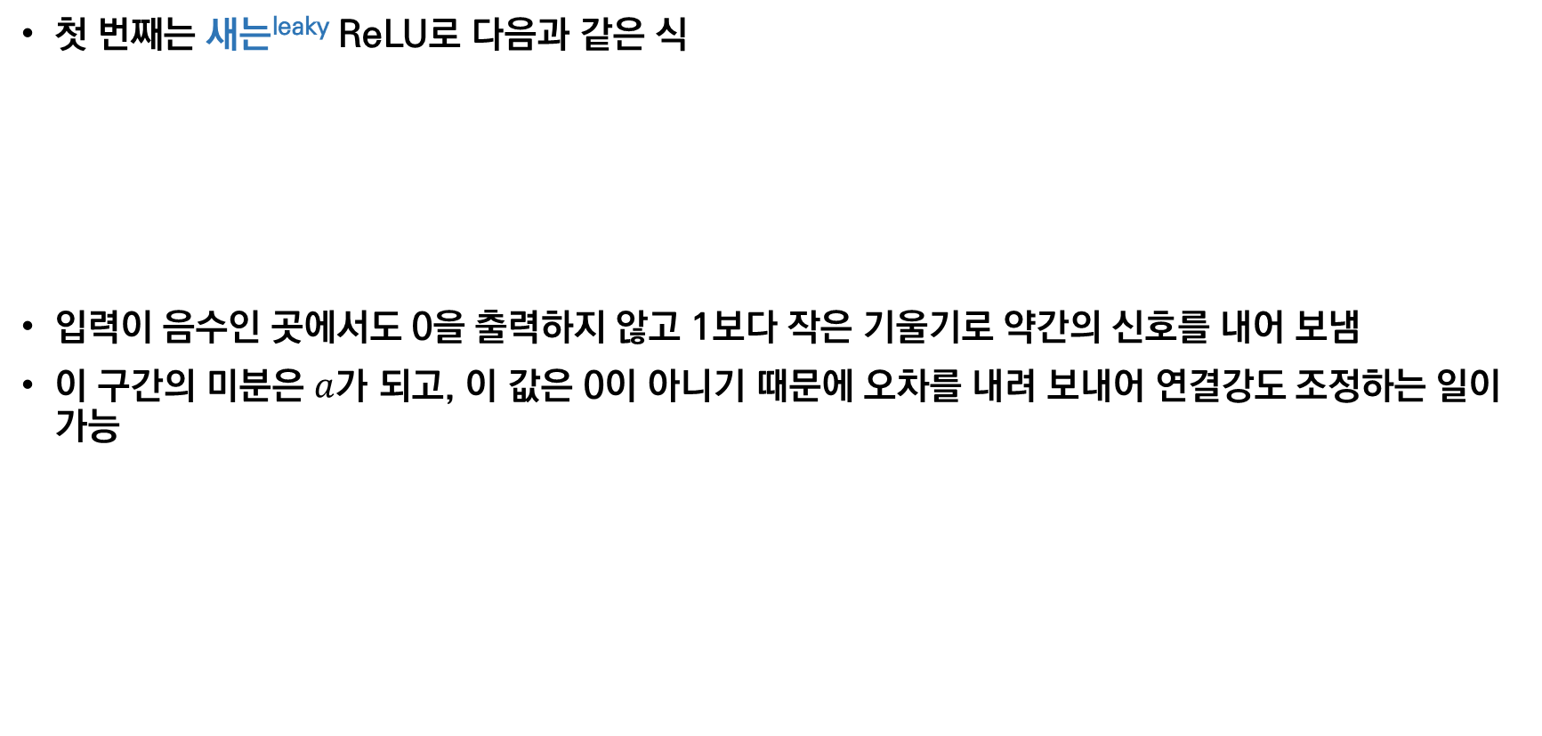
첫 번째는 새는^{leaky} ReLU로 다음과 같은 식
입력이 음수인 곳에서도 0을 출력하지 않고 1보다 작은 기울기로 약간의 신호를 내어 보냄
이 구간의 미분은 $a$가 되고, 이 값은 0이 아니기 때문에 오차를 내려 보내어 연결강도 조정하는 일이 가능

Slide 14
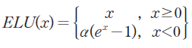
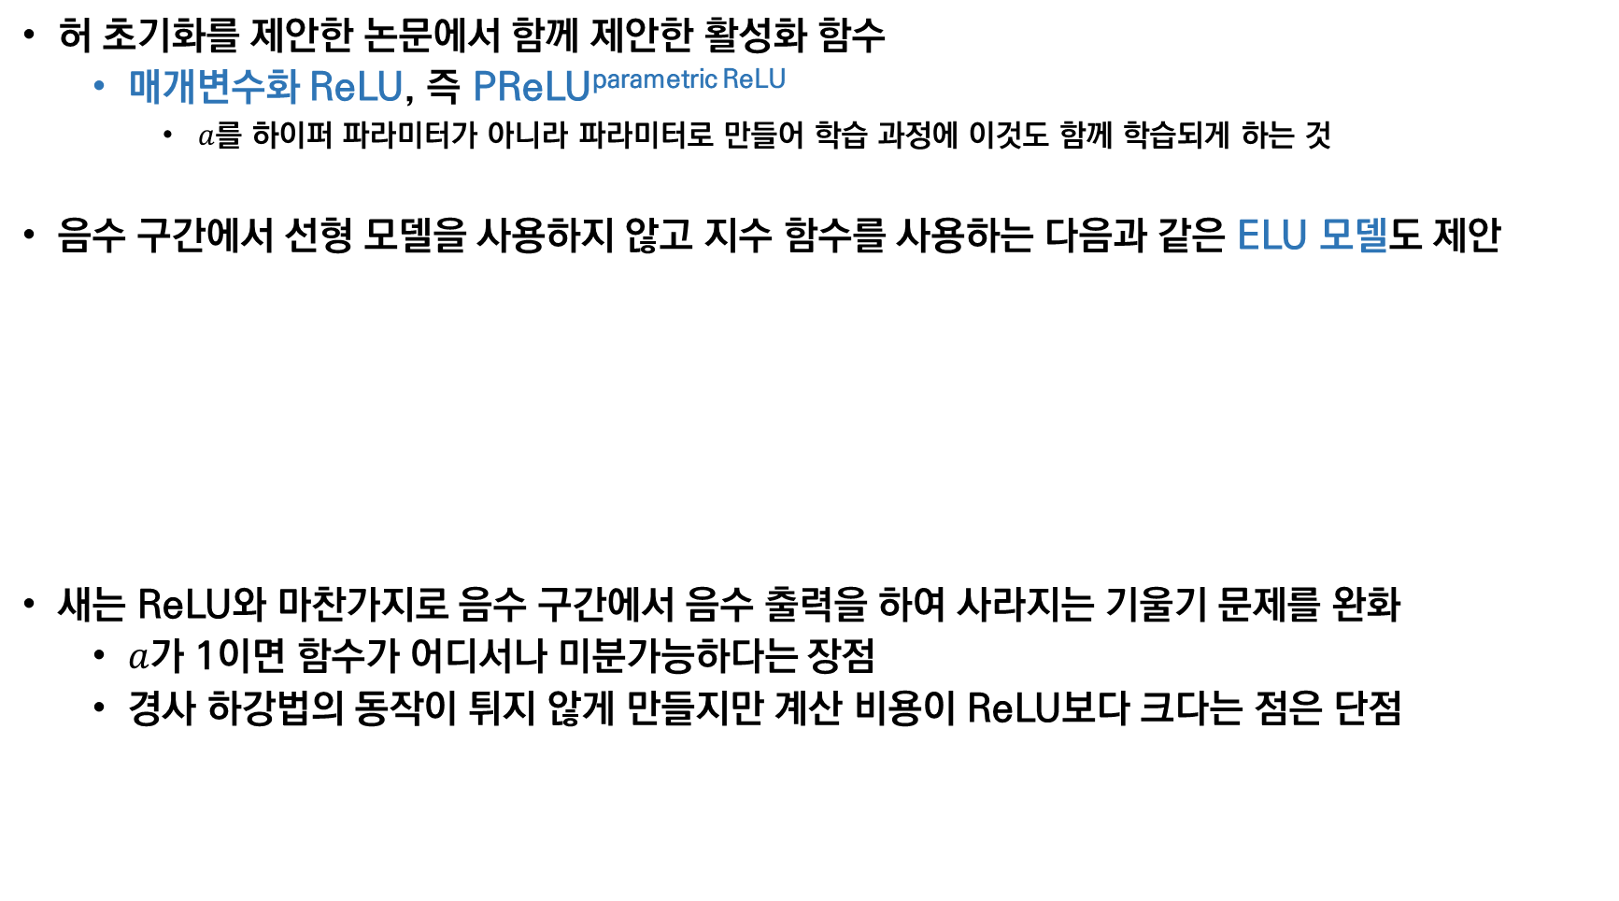
허 초기화를 제안한 논문에서 함께 제안한 활성화 함수
매개변수화 ReLU, 즉 PReLU^{parametric ReLU}
$a$를 하이퍼 파라미터가 아니라 파라미터로 만들어 학습 과정에 이것도 함께 학습되게 하는 것
음수 구간에서 선형 모델을 사용하지 않고 지수 함수를 사용하는 다음과 같은 ELU 모델도 제안
새는 ReLU와 마찬가지로 음수 구간에서 음수 출력을 하여 사라지는 기울기 문제를 완화
$a$가 1이면 함수가 어디서나 미분가능하다는 장점
경사 하강법의 동작이 튀지 않게 만들지만 계산 비용이 ReLU보다 크다는 점은 단점

Slide 16
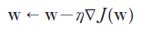
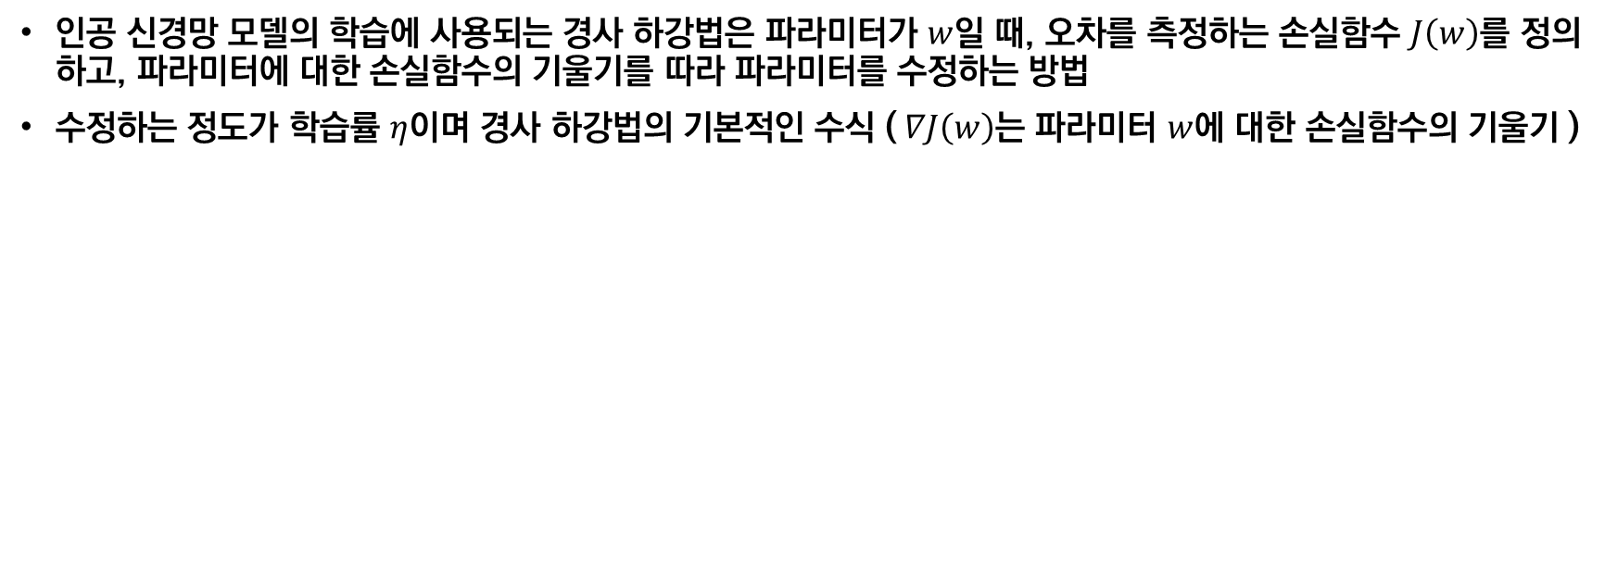
8.4 최적화 기법 - 경사 하강법의 문제와 개선
인공 신경망 모델의 학습에 사용되는 경사 하강법은 파라미터가 $w$일 때, 오차를 측정하는 손실함수 $J\left(w\right)$를 정의하고, 파라미터에 대한 손실함수의 기울기를 따라 파라미터를 수정하는 방법
수정하는 정도가 학습률 $η$이며 경사 하강법의 기본적인 수식 ($∇J\left(w\right)$는 파라미터 $w$에 대한 손실함수의 기울기 )

Slide 17
그림의 왼쪽처럼 오차 곡면이 최적해를 중심으로 하는 동심원 (3차원에서는 구^{sphere}, 4차원 이상에서는 초구^{hypersphere}가 될 것이다) 모양일 경우, 오차를 표현하는 손실 함수 곡면의 기울기의 반대방향은 언제나 최적해를 정확히 가리킴
곡면이 오른쪽과 같이 특정한 방향으로 늘어난 형태라고 생각하면 기울기를 따라 가는 방법은 최적해를 향하는 가장 빠른 길을 따르지 못 함

Slide 18
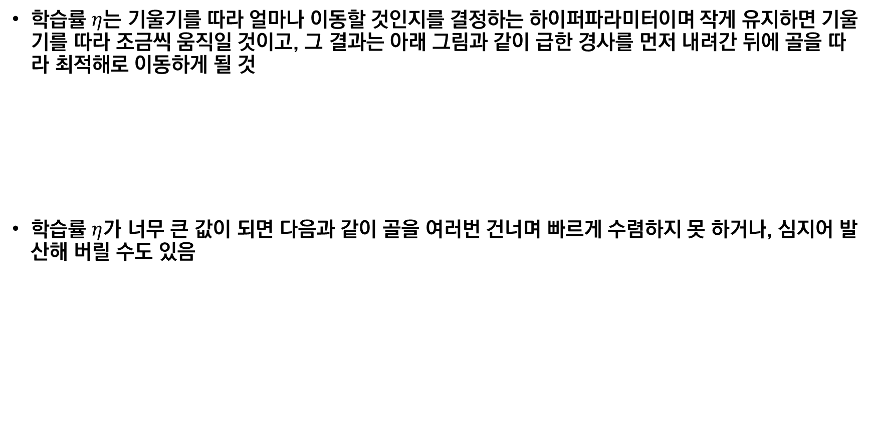
학습률 $η$는 기울기를 따라 얼마나 이동할 것인지를 결정하는 하이퍼파라미터이며 작게 유지하면 기울기를 따라 조금씩 움직일 것이고, 그 결과는 아래 그림과 같이 급한 경사를 먼저 내려간 뒤에 골을 따라 최적해로 이동하게 될 것
학습률 $η$가 너무 큰 값이 되면 다음과 같이 골을 여러번 건너며 빠르게 수렴하지 못 하거나, 심지어 발산해 버릴 수도 있음

Slide 19
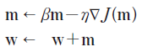
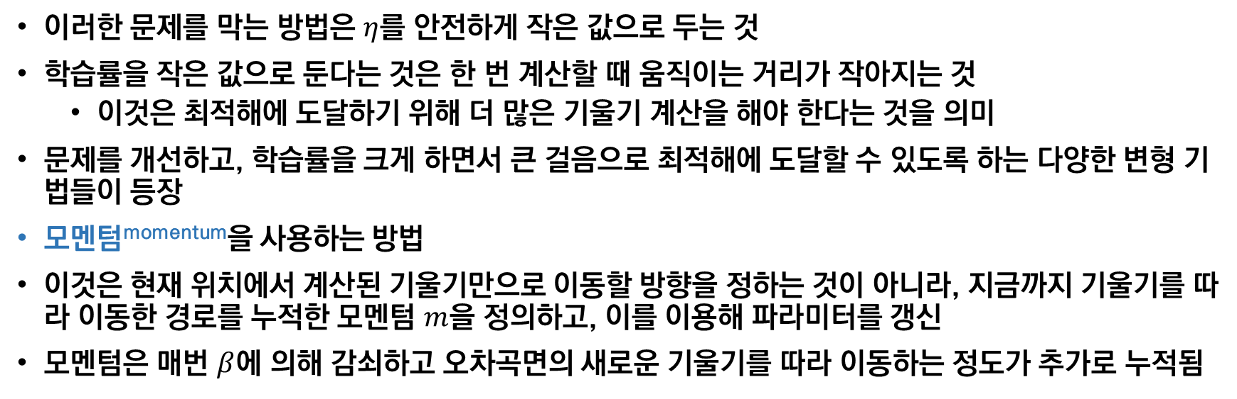
이러한 문제를 막는 방법은 $η$를 안전하게 작은 값으로 두는 것
학습률을 작은 값으로 둔다는 것은 한 번 계산할 때 움직이는 거리가 작아지는 것
이것은 최적해에 도달하기 위해 더 많은 기울기 계산을 해야 한다는 것을 의미
문제를 개선하고, 학습률을 크게 하면서 큰 걸음으로 최적해에 도달할 수 있도록 하는 다양한 변형 기법들이 등장
모멘텀^{momentum}을 사용하는 방법
이것은 현재 위치에서 계산된 기울기만으로 이동할 방향을 정하는 것이 아니라, 지금까지 기울기를 따라 이동한 경로를 누적한 모멘텀 $m$을 정의하고, 이를 이용해 파라미터를 갱신
모멘텀은 매번 $β$에 의해 감쇠하고 오차곡면의 새로운 기울기를 따라 이동하는 정도가 추가로 누적됨

Slide 20
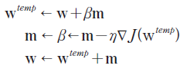
8.5 다양한 최적화 기법 소개
모멘텀을 고려한 경사 하강법 뿐만 아니라 다양한 최적화 기법이 제안
네스테로프 가속 경사^{Nesterov accelerated gradient} 기법
손실 함수 곡면의 기울기를 계산할 때 이전 모멘텀만큼 이동한 곳에서 기울기를 측정하여 이 기울기와 모멘텀을 함께 고려하여 최종적으로 이동할 곳을 찾는 것

Slide 21
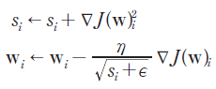
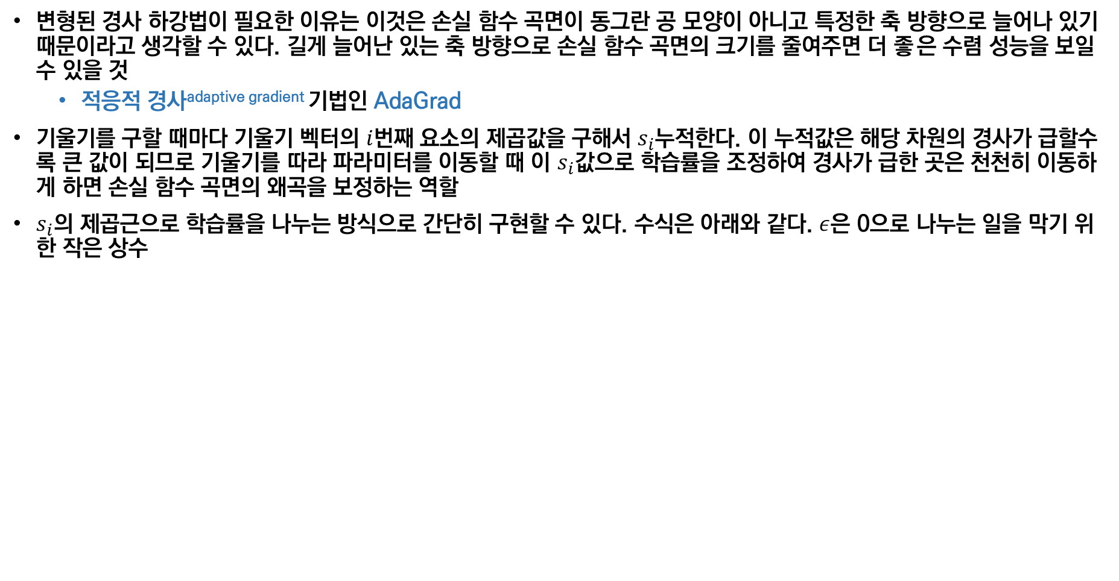
변형된 경사 하강법이 필요한 이유는 이것은 손실 함수 곡면이 동그란 공 모양이 아니고 특정한 축 방향으로 늘어나 있기 때문이라고 생각할 수 있다. 길게 늘어난 있는 축 방향으로 손실 함수 곡면의 크기를 줄여주면 더 좋은 수렴 성능을 보일 수 있을 것
적응적 경사^{adaptive gradient} 기법인 AdaGrad
기울기를 구할 때마다 기울기 벡터의 $i$번째 요소의 제곱값을 구해서 $s_{i}$누적한다. 이 누적값은 해당 차원의 경사가 급할수록 큰 값이 되므로 기울기를 따라 파라미터를 이동할 때 이 $s_{i}$값으로 학습률을 조정하여 경사가 급한 곳은 천천히 이동하게 하면 손실 함수 곡면의 왜곡을 보정하는 역할
$s_{i}$의 제곱근으로 학습률을 나누는 방식으로 간단히 구현할 수 있다. 수식은 아래와 같다. $ε$은 0으로 나누는 일을 막기 위한 작은 상수

Slide 22
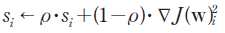
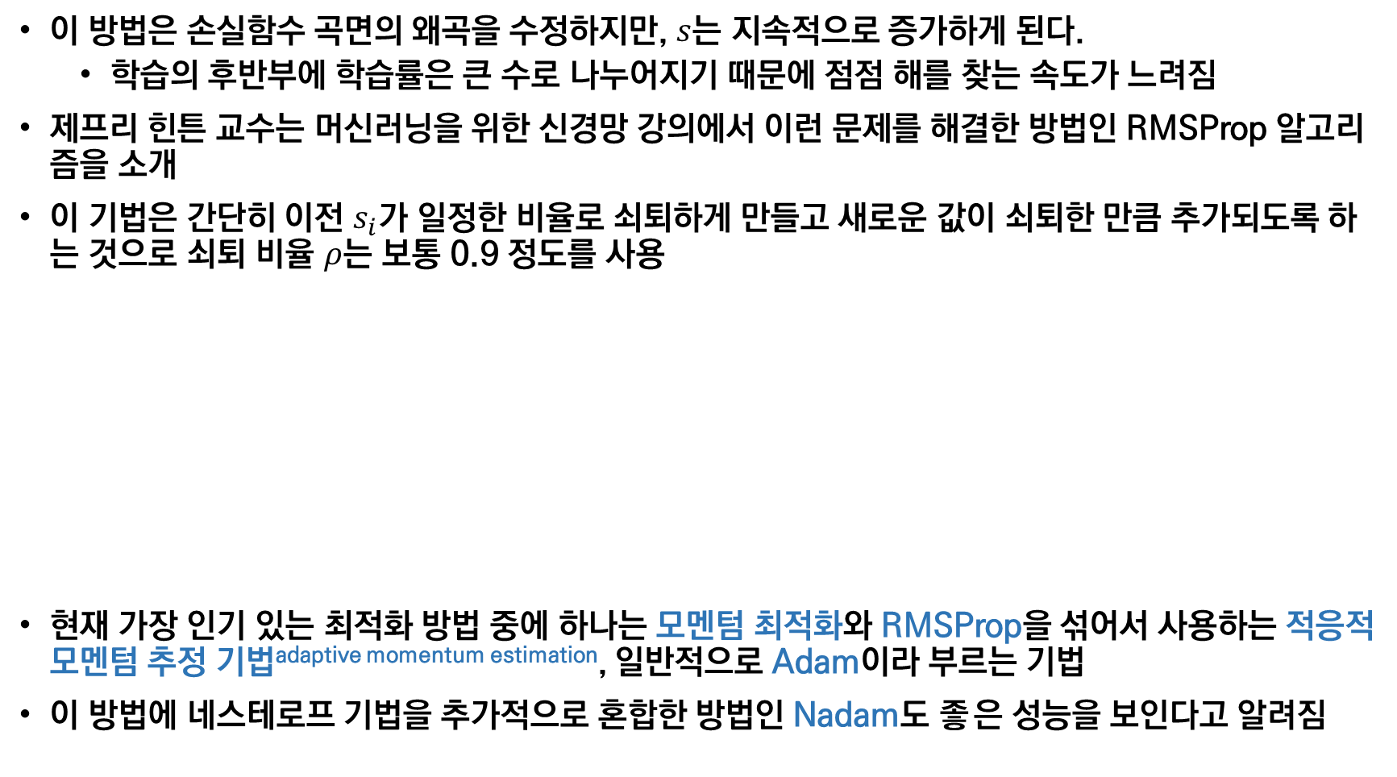
이 방법은 손실함수 곡면의 왜곡을 수정하지만, $s$는 지속적으로 증가하게 된다.
학습의 후반부에 학습률은 큰 수로 나누어지기 때문에 점점 해를 찾는 속도가 느려짐
제프리 힌튼 교수는 머신러닝을 위한 신경망 강의에서 이런 문제를 해결한 방법인 RMSProp 알고리즘을 소개
이 기법은 간단히 이전 $s_{i}$가 일정한 비율로 쇠퇴하게 만들고 새로운 값이 쇠퇴한 만큼 추가되도록 하는 것으로 쇠퇴 비율 $ρ$는 보통 0.9 정도를 사용
현재 가장 인기 있는 최적화 방법 중에 하나는 모멘텀 최적화와 RMSProp을 섞어서 사용하는 적응적 모멘텀 추정 기법^{adaptive momentum estimation}, 일반적으로 Adam이라 부르는 기법
이 방법에 네스테로프 기법을 추가적으로 혼합한 방법인 Nadam도 좋은 성능을 보인다고 알려짐

Slide 23
8.6 텐서플로우 소개
머신러닝과 딥러닝을 위한 프레임워크로는 텐서플로우, 테아노^{theano}, 파이토치^{pytorch}, mxnet, 케라스^{keras}, 사이킷런^{scikit-learn}, NLTK 등
이들 중에서 현재 가장 많은 사용자를 확보하고 있는 프레임워크는 바로 텐서플로우
텐서플로우^{TensorFlow}는 머신러닝과 딥러닝을 위한 오픈소스 프레임워크로 구글의 인공지능 개발부서에서 개발하여 내부적으로 사용하다가 2015년에 오픈소스로 공개되어 현재 텐서플로우2 버전으로 발전

Slide 24
텐서플로우 역시 기계학습을 위한 많은 학습 데이터를 제공하고 있는데, 이 중 하나인 MNIST 데이터를 사용
미국 국립표준 연구소National Institute of Standards and Technology에서는 손으로 쓴 숫자들로 이루어진 글씨 데이터를 스캐닝하여 다양한 화상처리 시스템에서 사용하기 위하여 제공하고 있는데 이 데이터가 바로 MNISTModified National Institute of Standards and Technology 데이터베이스
이미지로 보여진 5를 볼 때 인간은 시세포를 통해서 정보를 받아들이지만, 시세포에서 숫자를 인식을 하는 것은 아니다. 시세포로부터 전달된 자극은 뇌에 있는 무수히 많은 신경세포들의 연속적인 자극을 활성화시키며, 이러한 과정을 통해 숫자 5를 인식
컴퓨터를 이용한 다층 신경망 역시 디지털 신호로 입력된 픽셀 데이터를 여러 은닉층을 통해서 출력층에 있는 5로 예측되도록 만드는 과정이 필요

Slide 25
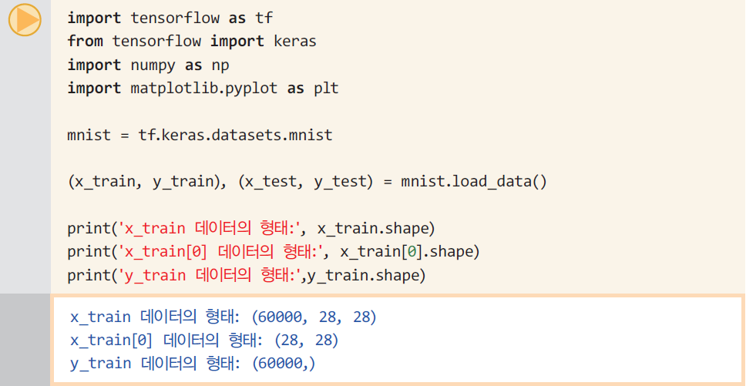
8.7 텐서플로우로 시작하는 Hello world! - MNIST 예제
이 문장은 1978년 출판된 브라이언 커니건과 데니스 리치의 "The C Programming Language"에 등장
이후 여러 프로그래밍 언어들도 이 문장을 출력하는 것을 가장 먼저 시작하는 관례가 만들어짐
텐서플로우의 Hello world!를 시작해보자

Slide 26
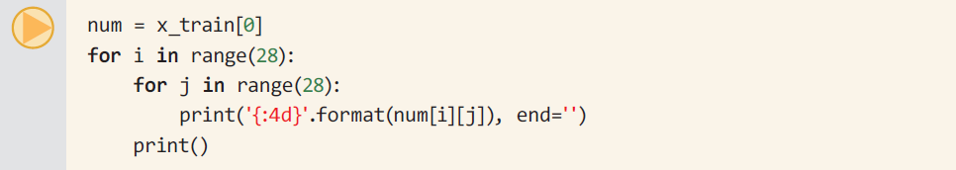
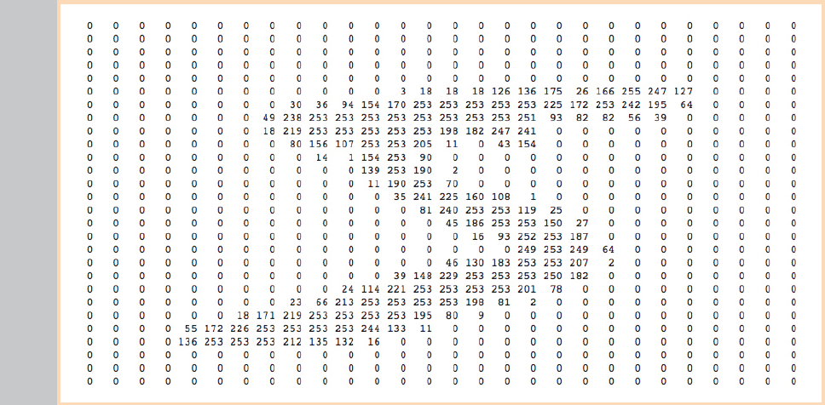

Slide 27
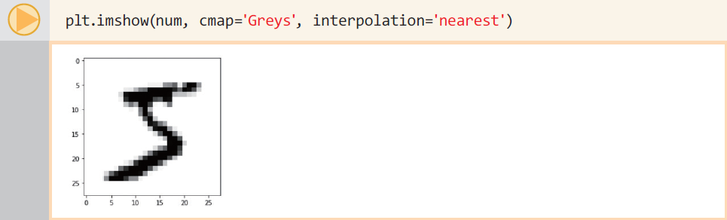
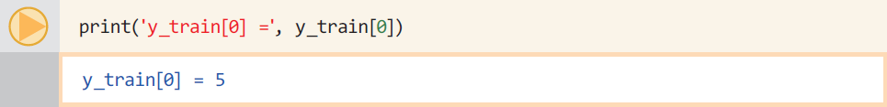
출력 결과는 대부분의 수가 0의 값을 가지며 최소값이 0이고, 최대값이 255인 정수 데이터임을 알 수 있음
이 데이터의 형태가 기울어진 5와 비슷
이제 다음과 같은 방법으로 부드럽게 보간된 회색조 이미지로 만들어 이 배열의 의미를 이해하자
이 배열 데이터는 숫자 5의 손글씨와 비슷한 이미지 임을 알 수 있는데, 이 이미지의 의미는 다음과 같이 y_train[0] 배열에 5라고 레이블링 되어 있다.

Slide 28
8.8 keras로 순차 심층 신경망 구축하기
이제 MNIST 데이터를 사용하여 우리가 할 일
6만 개의 이미지로 이루어진 x_train 데이터를 심층 신경망 모델에 넣어서 y_train 데이터의 숫자로 인식하도록 학습을 시키는 일
이 때 노드의 활성화 함수, 학습을 위한 최적화 함수, 손실 함수, 측정방법을 정의하는 일
1만 개의 이미지로 이루어진 x_test 데이터를 학습을 마친 모델의 입력으로 넣어서 이 모델의 정확도를 알아보는 일
심층 신경망을 넘파이를 통해서 구현하는 것은 많은 노력과 시간이 필요하며, 코드의 이식성도 떨어지기 때문에 우리는 텐서플로우에 있는 keras라는 하위 모듈을 사용

Slide 29
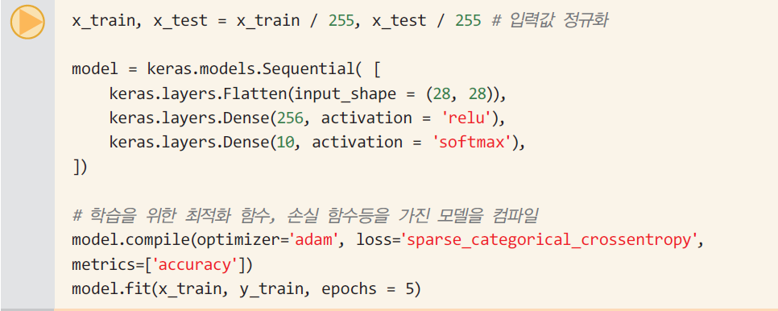
가장 상단에 x_train / 255, x_test / 255
원래 입력값의 범위 0~255를 0에서 1사이의 값으로 조정하는 정규화^{norlarization}단계

Slide 30
사용할 모델은 keras.model 모듈에 있는데 그 중에서도 Sequential() 모델을 사용
여러 개의 층으로 이루어진 순차적 모델로 각 입력층은 하나의 입력 텐서와 출력 텐서를 가짐
28x28 크기의 이미지는 1차원 배열로 변환한 경우 784개의 값이 되는데, 이 값이 신경 회로망을 통과하여 10개 중 하나의 범주^{category}로 분류
학습층을 만드는 명령이 keras.layers.Dense()이며 Dense는 학습을 위한 연결을 밀집된^{dense} 구조의 네트워크 층 혹은 완전 연결^{fully connecte}층으로 한다는 의미
최종적으로 10개의 카테고리에 입력이 연결되도록 하는 케라스 모델을 keras.Sequential()로 생성

Slide 31
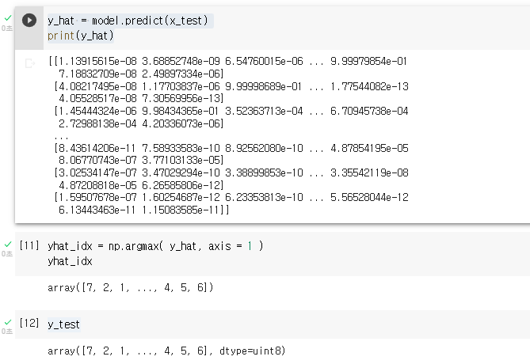
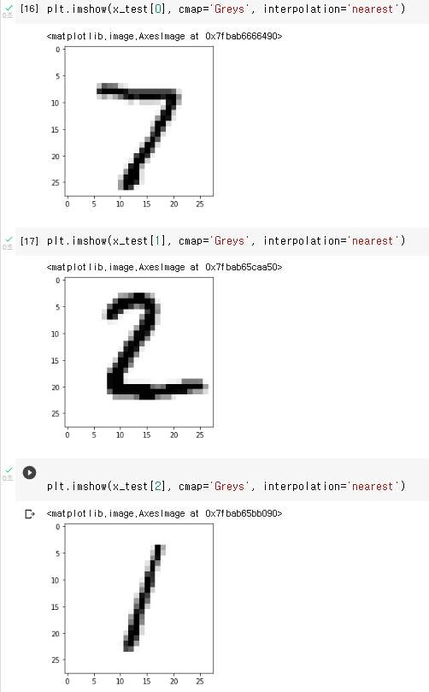
결과 확인

Slide 32
8.9 인공 신경망을 최적화 시키자
순차 모델은 compile() 함수를 통해서 학습을 위한 하이퍼파라미터 등의 환경을 설정하는 단계를 거침
compile() 함수에서 모델의 하이퍼파라미터로
최적화 함수를 무엇으로 할 것인지를 설정하는 optimizer
손실 함수는 어떤 것을 사용할지를 설정하는 loss
훈련기간동안 어떠한 측정 도구를 사용하여 정답 레이블과의 차이를 측정할 지를 결정하는 metrics 등이 있음
우리는 최적화 함수로 Adam 알고리즘, 손실 함수로 카테고리칼 크로스 엔트로피 함수, 측정 기법으로 정확도^{accuracy} 측정기를 사용

Slide 33
인공 신경망 모델을 만들고 model.fit() 함수를 통해서 최적화를 수행
인자로 x_train, y_train을 주고 epoch이라는 추가적인 인자를 부여
에폭^{epoch}은 전체 훈련 데이터 집합을 모두 신경망에 넣어서 학습을 수행시키는 것을 말하는데, 여기서는 6만 개의 훈련 데이터를 순전파 전달 과정과 역전파 알고리즘에 적용
학습에 사용되는 데이터 6만 개를 한꺼번에 학습시켜 가중치를 갱신하는 방법은 가중치 계산에 시간이 많이 걸리고 가중치 갱신도 느려 비효율적
일부 데이터를 골라서 학습을 시킬 수 있는데 이것이 미니 배치^{mini-batch}학습 방식이며 미니 배치의 크기는 디폴트로 32를 사용
1,875번의 가중치 갱신을 해야 6만 개 데이터 전체에 대한 학습이 완료된다. 이것이 바로 1 에폭

Slide 34
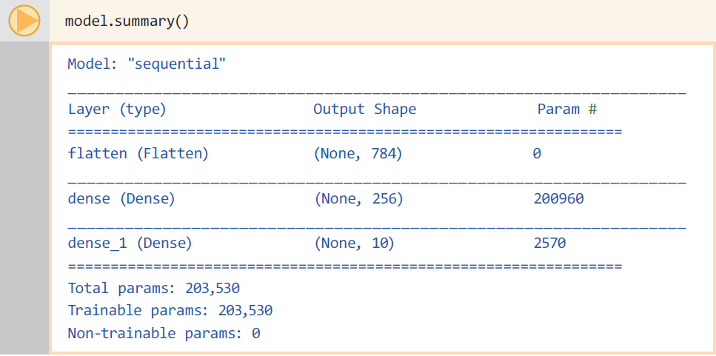
만든 신경망 모델이 어떤 형태를 가지고 있으며, 몇 개의 파라미터를 훈련시켜서 만든 모델인가를 model.summary() 함수를 통해서 확인

Slide 35
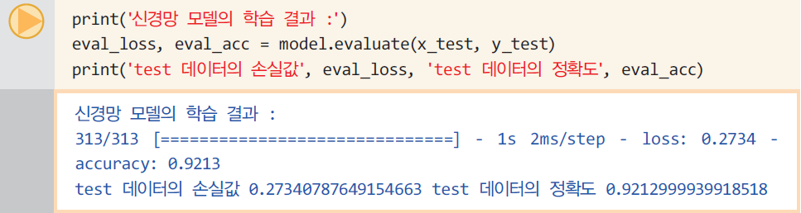
입력 데이터가 첫번째 은닉층을 통과할때
모두 784개의 입력과 1개의 편향값(784 + 1)에 대하여 256개의 은닉층 노드간의 연결이 필요
785 * 256 = 200,960개의 파라미터를 훈련시켜야함
256개의 은닉층과 10개의 출력층을 연결하는 파라미터에도 편향값이 하나 더 추가
2,570개가 훈련 파라미터가 필요
우리가 학습시켜야 할 전체 파라미터는 200,960 + 2,570 = 253,530개
학습에 사용하지 않은 1만 개의 숫자 이미지가 있는 x_test를 이 모델에 넣어서 y_test와 비교

Slide 36
8.10 부드러운 최대값 : 소프트맥스 함수
신경망 학습의 출력 값을 정답 값과 비교하기 위한 효율적인 방법을 살펴보자
가정을 단순히 하기 위하여 아래와 같이 0에서 4까지 5개의 입력 데이터와 정답 레이블이 있는 경우를 가정

Slide 37
이 데이터를 이용한 학습 모델은 모두 5개의 출력 카테고리가 있을 수 있기 때문에 임의의 입력값에 대하여 최종 노드의 출력은 [0.5, 4.1, 2.5, 5.6, 1.2]와 같은 가중치 값
가중치 값을 가진 벡터를 0에서 1사이의 클래스별 확률값으로 변환하기 위해서 사용하는 함수가 바로 소프트맥스^{softmax} 함수

Slide 38
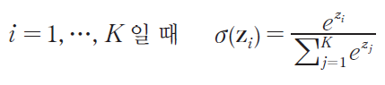
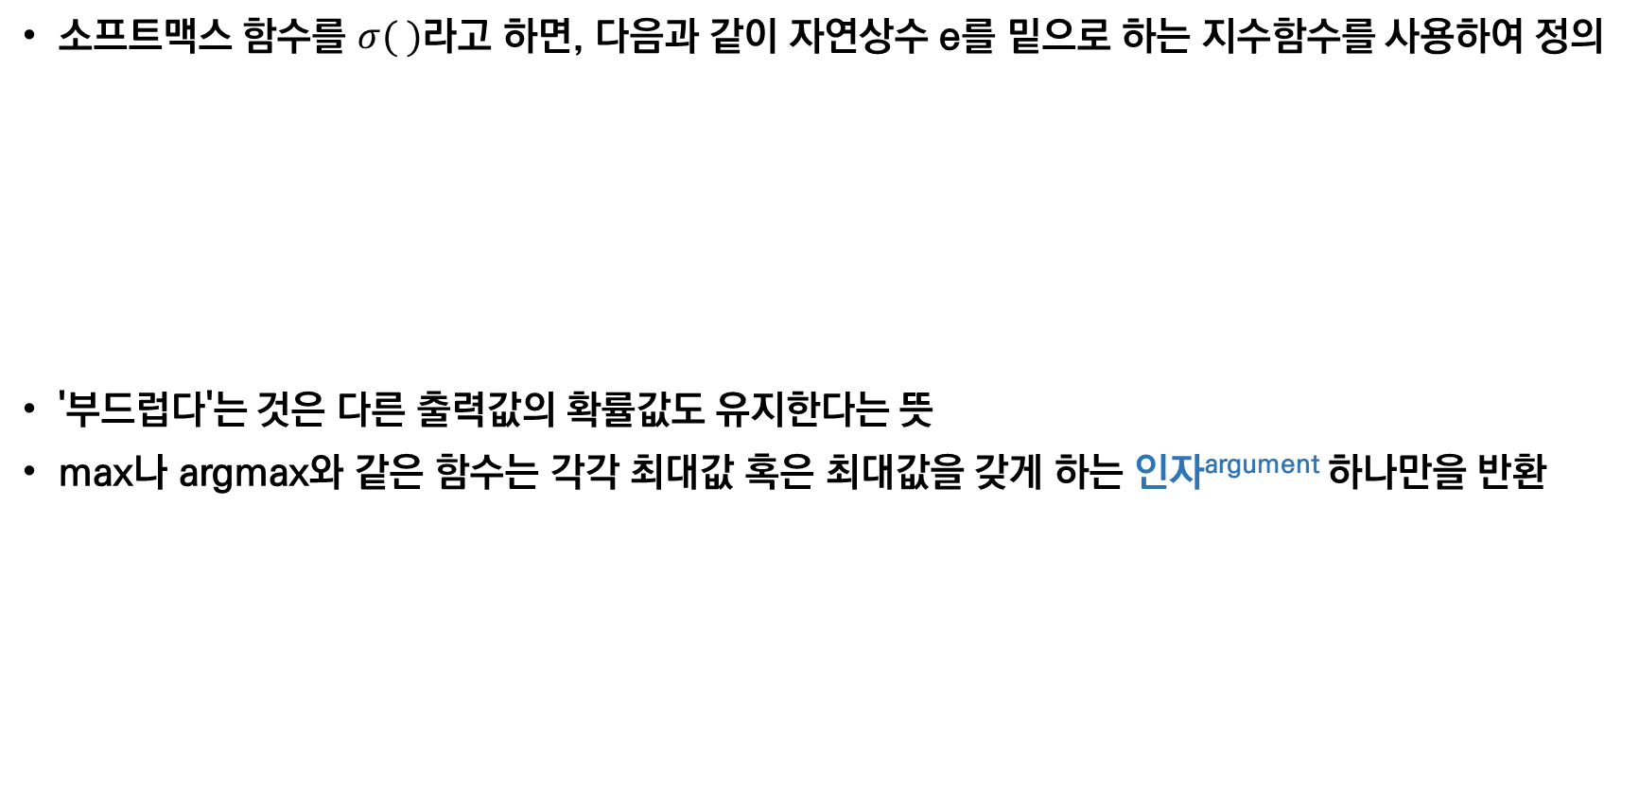
소프트맥스 함수를 $σ( )$라고 하면, 다음과 같이 자연상수 e를 밑으로 하는 지수함수를 사용하여 정의
'부드럽다'는 것은 다른 출력값의 확률값도 유지한다는 뜻
max나 argmax와 같은 함수는 각각 최대값 혹은 최대값을 갖게 하는 인자^{argument} 하나만을 반환

Slide 39
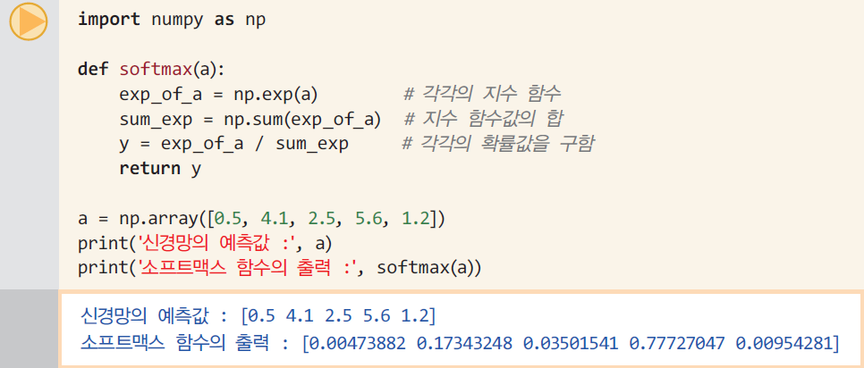

Slide 40
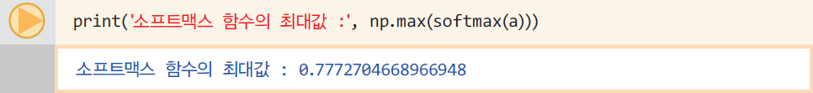
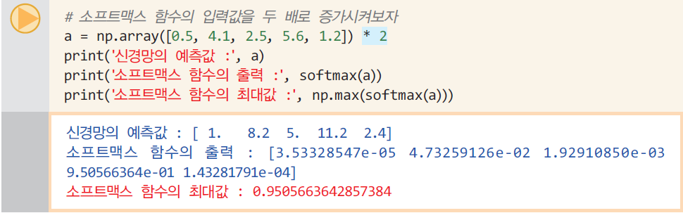
소프트맥스 함수의 최대값은 다음과 같이 np.max()
소프트맥스 함수는 지수함수이므로 입력값 a가 다음과 같이 두 배로 커질 경우 최대값의 확률값이 크게 증가함
소프트맥스 함수는 최대값을 더욱 활성화하고 작은 값을 억제하는 효과

Slide 41
8.11 원-핫 인코딩과 평균제곱 오차
소프트맥스 함수의 출력값과 정답과의 차이를 구하는 방법
이를 위하여 원-핫 인코딩^{one-hot encoding} 기법의 필요성에 대하여 알아보자

Slide 42
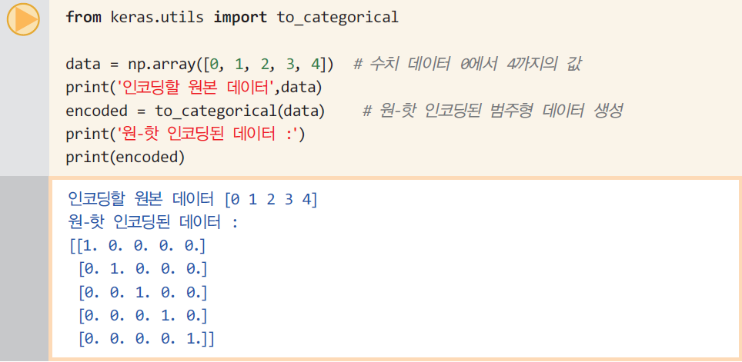
이전 절에서 살펴본 데이터와 동일한 자료와 소프트맥스 함수를 통한 출력
[0.0047, 0.1734, 0.0350, 0.7772, 0.0095] 과 같은 벡터값
데이터의 정답은 3과 같은 수치값으로 레이블링 되어 있음
벡터 출력값이 스칼라 형식의 정답(레이블)과 얼마만큼의 차이가 나는가를 정량화하기가 어려움
이것은 오차 측정이 어려워 오차를 줄이는 학습도 어렵다는 의미
이 문제를 해결하기 위하여 우리는 원-핫 인코딩을 사용
원-핫 인코딩은 다음의 두 단계 과정을 통해서 간단하게 구현
각 레이블에 고유의 인덱스를 부여
표현하고자 하는 레이블의 인덱스 위치에 1을 부여하고, 나머지 인덱스의 값으로 0을 부여

Slide 43
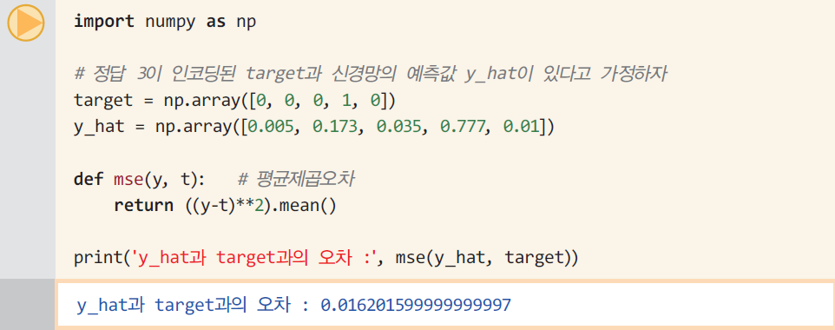
0에서 4까지의 수치 데이터가 들어 있는 data는 to_categorical() 함수를 통해서 원-핫 인코딩된 데이터로 변환
레이블 3은 원-핫 인코딩되어 [0, 0, 0, 1, 0]의 형태로 변환

Slide 44
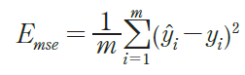
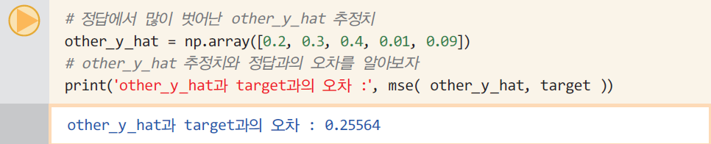
평균 제곱 오차 함수는 범주형 데이터에 대하여, 다음과 같이 정답 레이블과 예측값의 차이의 제곱의 합을 구한 다음 전체 샘플의 개수로 나누어 계산
신경망의 예측값이 [0.2, 0.3, 0.4, 0.01, 0.09]과 같이 정답에서 벗어날 경우 평균제곱 오차의 값은 0.2556과 같이 이전 값에 비해 큰 값
정답에서 많이 벗어날 수록 큰 오차값을 출력해야 신경망의 학습이 제대로 이루어진다는 측면에서 이러한 오차 측정방식은 매우 합리적

Slide 45
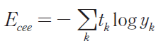
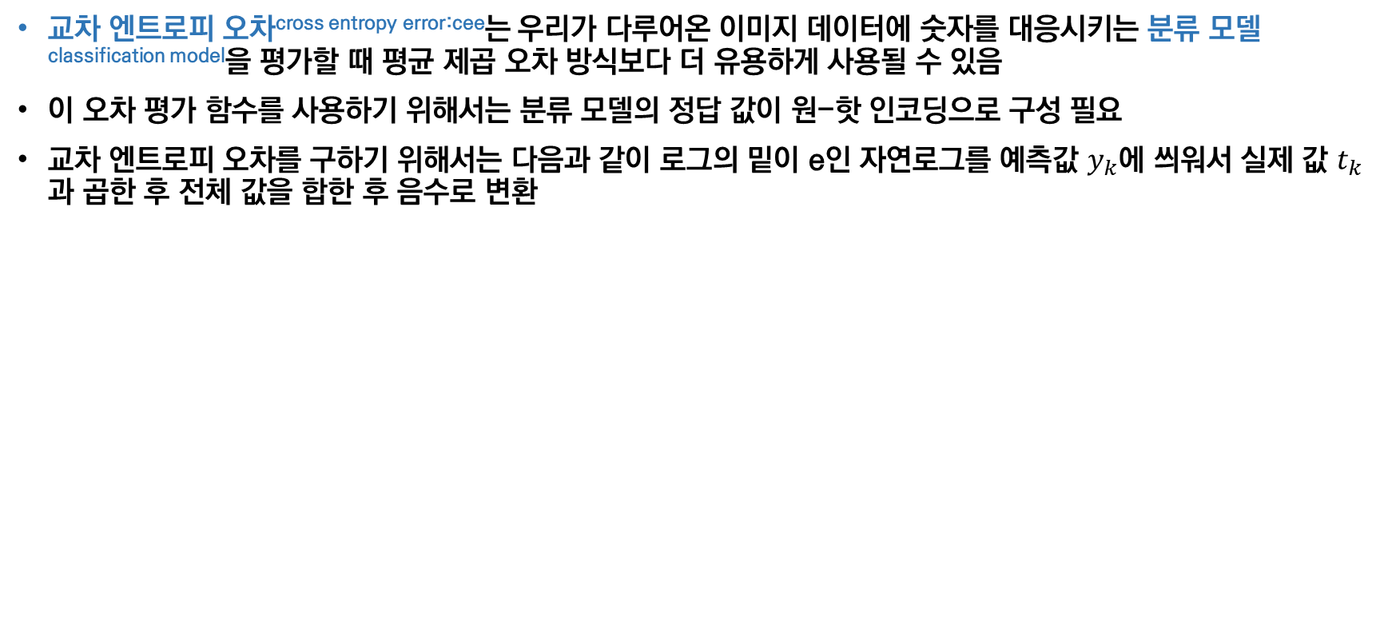
8.12 평균제곱 오차와 교차 엔트로피 오차
교차 엔트로피 오차^{cross entropy error:cee}는 우리가 다루어온 이미지 데이터에 숫자를 대응시키는 분류 모델^{classification model}을 평가할 때 평균 제곱 오차 방식보다 더 유용하게 사용될 수 있음
이 오차 평가 함수를 사용하기 위해서는 분류 모델의 정답 값이 원-핫 인코딩으로 구성 필요
교차 엔트로피 오차를 구하기 위해서는 다음과 같이 로그의 밑이 e인 자연로그를 예측값 $y_{k}$에 씌워서 실제 값 $t_{k}$과 곱한 후 전체 값을 합한 후 음수로 변환

Slide 46
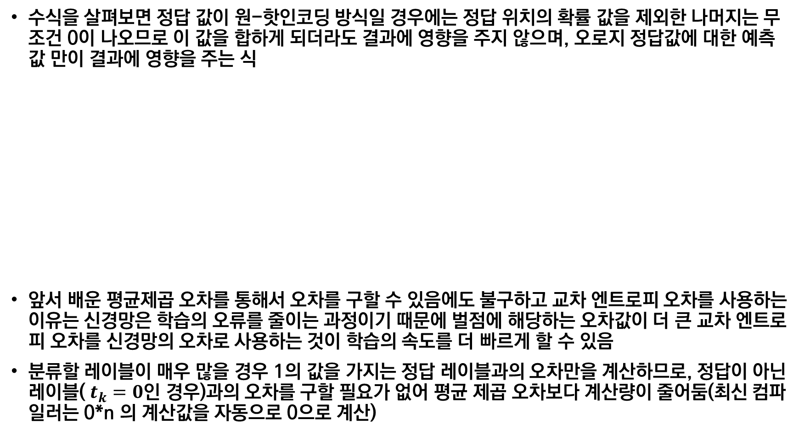
수식을 살펴보면 정답 값이 원-핫인코딩 방식일 경우에는 정답 위치의 확률 값을 제외한 나머지는 무조건 0이 나오므로 이 값을 합하게 되더라도 결과에 영향을 주지 않으며, 오로지 정답값에 대한 예측값 만이 결과에 영향을 주는 식
앞서 배운 평균제곱 오차를 통해서 오차를 구할 수 있음에도 불구하고 교차 엔트로피 오차를 사용하는 이유는 신경망은 학습의 오류를 줄이는 과정이기 때문에 벌점에 해당하는 오차값이 더 큰 교차 엔트로피 오차를 신경망의 오차로 사용하는 것이 학습의 속도를 더 빠르게 할 수 있음
분류할 레이블이 매우 많을 경우 1의 값을 가지는 정답 레이블과의 오차만을 계산하므로, 정답이 아닌 레이블( $t_{k}=0$인 경우)과의 오차를 구할 필요가 없어 평균 제곱 오차보다 계산량이 줄어둠(최신 컴파일러는 0*n 의 계산값을 자동으로 0으로 계산)

Slide 47
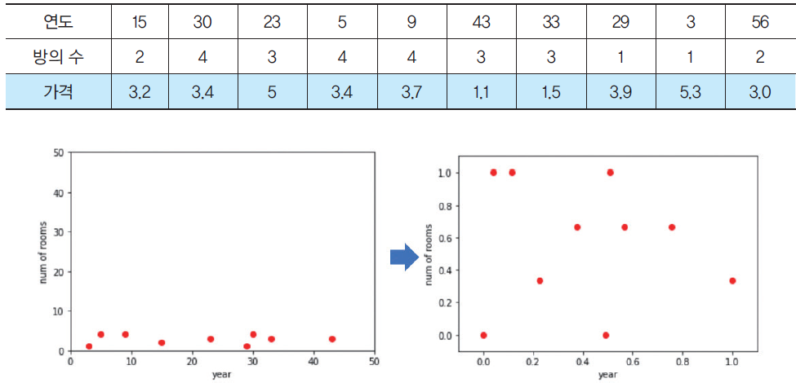
8.13 정규화와 표준화
입력 속성값의 범위를 비슷하게 만들어 주는 정규화와 표준화 방법에 대하여 다루어 볼 것
기계학습에서 사용되는 데이터 값 중에서 균일하지 않은 축적^{scale}을 가지는 데이터를 우리 주변에서 많이 볼 수 있음
예를 들면, 대부분 1에서 80 사이의 분포하는 성질인 사람의 나이^{age}와 마이너스 수십억원(부채가 있는 경우)에서 수백억까지의 값을 가지는 개인자산^{personal assets} 등이 그 좋은 예

Slide 48
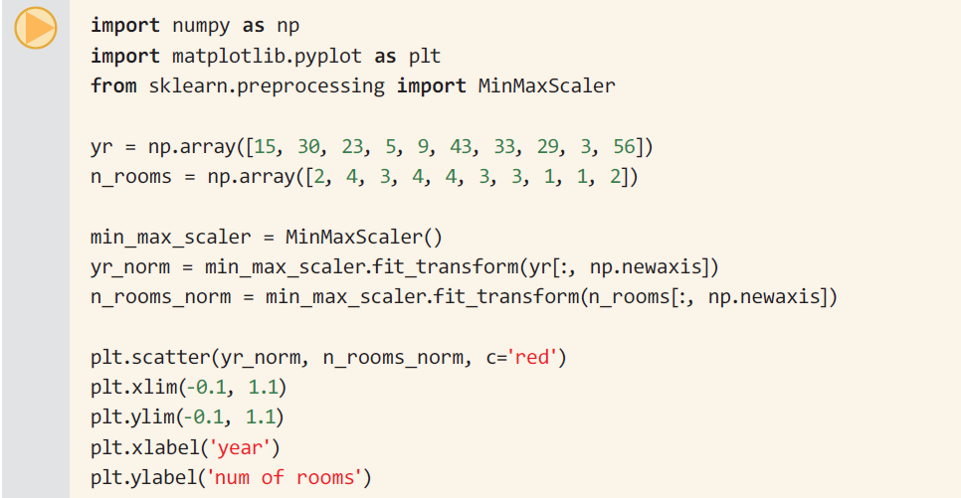
데이터를 살펴보면 주택의 건축연도는 3년에서 56년으로 범위가 큰 반면, 방의 수는 1개에서 4개까지로 그다지 큰 범위를 나타내지 않음
위의 경우를 그래프로 그려보면 아래 왼쪽과 같이 나타날 것
이 경우 기계 학습이 예측을 할 때 방의 개수보다는 더 큰 스케일을가지는 건축연도에 의하여 예측값이 좌지우지될 가능성이 큼
그림의 왼쪽편은 스케일러를 사용하지 않은 상태이며, 오른쪽 편은 sklearn의preprocessing 하위 모듈에 있는 min_max_scaler()를 사용하여 방의 수와 연도를 0에서 1사이의 값으로 스케일링하고 시각화 시킨 것

Slide 49
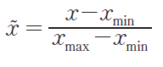
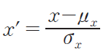
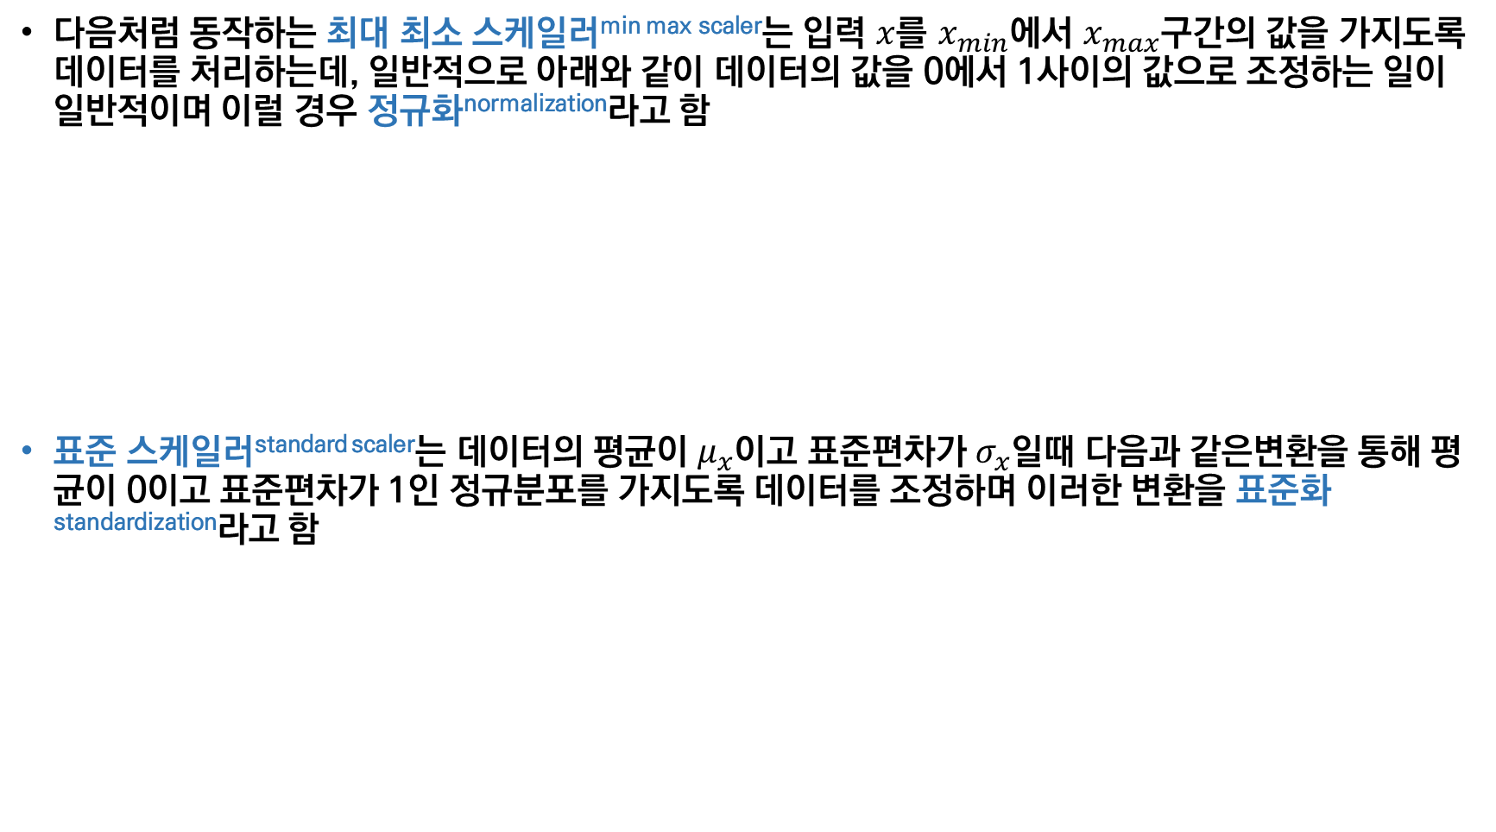
다음처럼 동작하는 최대 최소 스케일러^{min max scaler}는 입력 $x$를 $x_{min}$에서 $x_{max}$구간의 값을 가지도록 데이터를 처리하는데, 일반적으로 아래와 같이 데이터의 값을 0에서 1사이의 값으로 조정하는 일이 일반적이며 이럴 경우 정규화^{normalization}라고 함
표준 스케일러^{standard scaler}는 데이터의 평균이 $μ_{x}$이고 표준편차가 $σ_{x}$일때 다음과 같은변환을 통해 평균이 0이고 표준편차가 1인 정규분포를 가지도록 데이터를 조정하며 이러한 변환을 표준화^{standardization}라고 함

Slide 50
8.14 배치 경사 하강법, 확률적 경사 하강법, 미니 배치 경사 하강법
출력과 정답과의 오차를 이용하여 최적의 연결 가중치를 계산하는 과정이 신경망 학습의 과정
신경망의 연결 가중치를 계산하기 위해서 학습 데이터 셋을 사용하는데는 크게 세 가지의 방법이 있음
우선 연결 가중치를 계산하기 위하여 전체 데이터 셋을 모두 사용하는 완전 배치 경사 하강법^{batch gradient descent}
전체 데이터를 입력으로 사용하여 얻은 연결 가중치 값을 이용하여 정답과의 오차를 구하는 과정을 반복한다면 최적해를 얻을 수 있음
데이터 집합이 너무 클 경우 최적해를 얻는데 너무 많은 계산 시간이 소요된다는 단점이 있음
두 번째 방법은 확률적 경사 하강법stochastic gradient descent:SGD으로 무작위로 뽑은 하나의 훈련 데이터에 대하여 경사 하강법을 적용하는 방법
확률적 경사 하강법은 실행 속도가 빠르지만 무작위로 뽑은 데이터의 편향으로 인하여 신경망의 성능이 들쑥날쑥 변하며 학습
이 방법의 또 다른 문제는 하나 하나의 데이터가 가지는 편향에 의해서 올바른 해로 수렴하는 것이 아니라 부분 극소점^{local minimum}으로 잘못 수렴할 가능성이 있다는 점

Slide 51
세 번째 방법은 미니 배치 경사 하강법^{mini-batch gradient descent}으로 전체 경사하강법과 확률적 경사 하강법간의 절충안
무작위로 선택한 n개의 데이터를 사용하여 신경망을 학습시키는 방법으로 학습 파라미터가 많은 경우에도 n개의 데이터만을 샘플링하므로 해를 구하는 계산 시간이 절약되며, 여러 개의 데이터를 학습에 사용하므로 데이터의 편향도 비교적 적다는 장점
학습 데이터의 크기 n을 배치 크기라고 하며 이 배치 크기는 케라스 모델의 fit() 메소드에서 batch_size 인자로 들어가며 디폴트 값으로 32를 사용
미니 배치 경사 하강법은 배치 크기가 1일 경우 확률적 경사 하강법과 동일하며 이 때문에 확률적 경사 하강법의 일종으로 보기도 함

Slide 53
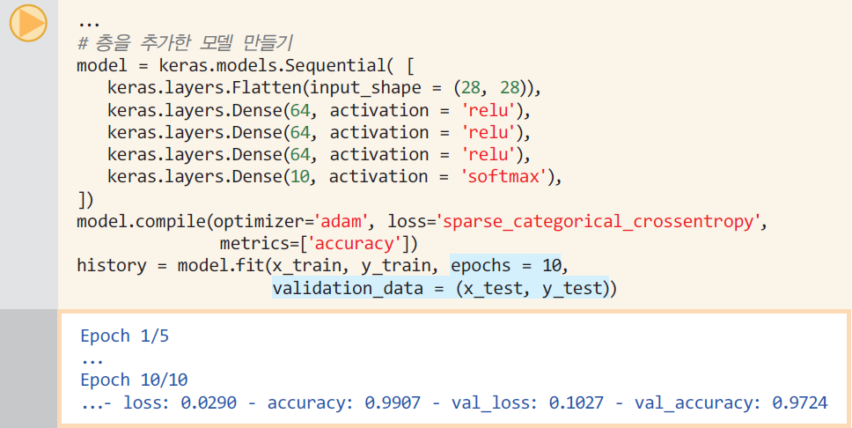
8.15 더 깊은 층으로 정확도를 높여보고 교차검증도 하자
최적화 기법과 초기화, 그리고 정규화를 적용한 코드를 수정하여 다음과 같이 은닉층을 많이 쌓는 모델을 만들면 어떻게 될까?
은닉층이 많으므로 각 계층의 노드는 조금 줄여 64개로 만들어 보자. 은닉층이 더 많아졌기 때문에 더 성능이 좋아졌을까?
학습을 하면서 훈련에 사용되지 않은 데이터를 이용하여 교차 검증을 하도록 하였다. 에폭의 수는 10으로 늘리자

Slide 54

이전의 모델에 비해 정확도는 99%에 이르는 높은 수준으로 개선됨
교차 검증의 결과를 살펴보면 검증용 데이터에 대해서는 97%에 머무르는 것을 확인
층을 더 많이 쌓으면 학습 데이터와 검증 데이터 모두에 대해 월등히 높은 성능을 얻게 되지 않을까?
층을 더욱 많이 쌓아 테스트하기

Slide 55

이전 모델에 비해 신경망 층의 수도 대폭 늘고, 학습해야 할 파라미터도 크게 늘었지만, 학습 데이터와 검증 데이터에 대해 측정된 정확도가 거의 변화가 없음
신경망을 더 깊게 만드는 것만으로는 인식률 높이기에 한계가 있음을 보이는 것
은닉층이 증가하게 되면 연결 가중치도 더 많아져서 복잡한 모델이 되며, 이 모델은 훈련 데이터에만 잘 적용되는 과적합^{overfitting} 모델이 될 수 있음
위의 결과는 훈련이 반복되어도 검증 데이터에 대한 예측 성능이 높아지지 않는 한계가 있음을 보여줌

Slide 56
8.16 학습데이터에만 최적화된 신경망 개선하기 : 드롭아웃
드롭아웃^{dropout} 혹은 희석화라고도 하는 이 방법은 오버피팅^{overfitting} 문제를 해결하는 대안
이 방법의 핵심 아이디어는 그림과 같이 신경망의 학습 단계에서 임의의 노드를 탈락^{drop-out}시켜 학습시키는 것
이 기법은 2012년 제프리 힌턴^{Geoffrey Hinton}, 스리바스타바 니티시^{Srivastava Nitish}등의 논문에서 소개됨

Slide 57

노드를 탈락시켜 희석화된 네트워크에서 학습을 진행할 경우 더욱 강건한 네트워크를 만들 수 있음
케라스 API에서는 손쉽게 드롭아웃 레이어를 생성하는 방법을 제공

Slide 58

드롭아웃 비율이 30%임에도 불구하고 전체 데이터 중에서 2개만 0의 값(탈락값)을 가지는 이유는 매번 정확하게 30%만 탈락시키는 것이 아니라 30%의 확률로 탈락이 이루어지기 때문

Slide 59
드롭아웃 노드를 포함한 신경망 모델의 학습과정을 그려 보면 학습 데이터에 대해 정확도가 더 천천히 개선되고 있음
검증 데이터에 대해서 드롭아웃이 없는 모델에 비해 언제나 좋은 예측 성능을 보이고 있어 과적합 문제를 잘 회피하며 학습을 진행하고 있음

Slide 60

LAB⁸⁻¹ Fashion-MNIST 데이터 분류하기
교재의 해답 코드를 하나하나 단계별로 수행해
봅니다

Slide 61
핵심 정리
인공지능 초창기에 연구자들은 다층 퍼셉트론을 통해서 깊은 신경망을 구축하게 될 경우 더 정교한 기능 을 수행할 수 있을 것으로 기대하였다. 하지만 오차를 전파해야 할 노드가 너무 많아서 학습을 제대로 하지 못하는 문제점이 발생하였다.
이 문제는 tanh 함수나 ReLU 함수를 활성화 함수로 사용하는 방식으로 개선하였다. 특히 ReLU 함수는 사라지는 기울기 문제를 피하면서도 계산 효율이 높은 방식이다.
연결강도의 초기값을 개선하는 방식으로 글로럿 초기화 혹은 세이비어 초기화라고 하는 방식이 있는데, 이 방식은 Keras API의 밀집 계층의 디폴트 초기화 방식으로 제공되고 있다.
ReLU 활성화 함수의 변종으로 새는 ReLU 함수와 매개변수화 ReLU, ELU 등이 있다.
경사 하강법은 손실함수의 기울기를 따라 파라미터를 수정하는 방식을 사용하며 이 파라미터의 수정이 곧 학습의 과정이다. 최적해에 도달하기 위한 경사 하강법은 수치 해석적인 방식으로 수행되므로 수행속도를 개선하기 위한 여러가지 방법이 있다.
모멘텀을 사용하여 경사 하강법의 성능을 개선하는 방식이 가장 일반적인 수행속도 개선 방법이지만 이를 개선한 최적화 기법으로 네스테로프 가속 경사 기법, 적응적 경사 기법(AdaGrad), 적응적 모멘텀 추정기 법(Adam)등이 있다.

Slide 62
핵심 정리
일반적으로 심층 신경망의 네트워크와 초기화 함수, 경사 하강법, 활성화 함수를 직접 구현하여 적용하기 보다는 텐서플로우, 파이토치, mxnet, NLTK 등의 머신러닝 프레임워크를 활용하는 것이 더 편리하다.
텐서플로우에는 MNIST, Fashion-MNIST와 같은 기본적인 테스트용 데이터와 검증 데이터 집합이 제공되며, 이 데이터를 신경망의 입력으로 사용하여 손쉽게 신경망을 테스트 할 수 있다.
에폭이란 전체 데이터 집합을 모두 신경망의 입력으로 넣어서 학습을 수행하는 것을 말한다. 일반적으로 한 번의 에폭으로 최적값이 나오지 않기 때문에 반복적으로 에폭을 실행시킨다.
신경망의 예측값을 0에서 1사이의 클래스별 확률값으로 변환하기 위해서는 일반적으로 소프트맥스 함수를 사용한다.
신경망의 예측값과 실제값과의 차이를 구하는 방법으로 평균 절대값 오차, 평균 제곱 오차, 교차 엔트로피 오차등 여러가지 방법이 있다.
신경망을 최적화 하는 방법으로 확률적 경사 하강법, 미니 배치 경사 하강법, 배치 정규화, 드롭아웃 기법등이 있다.

